Slide 1
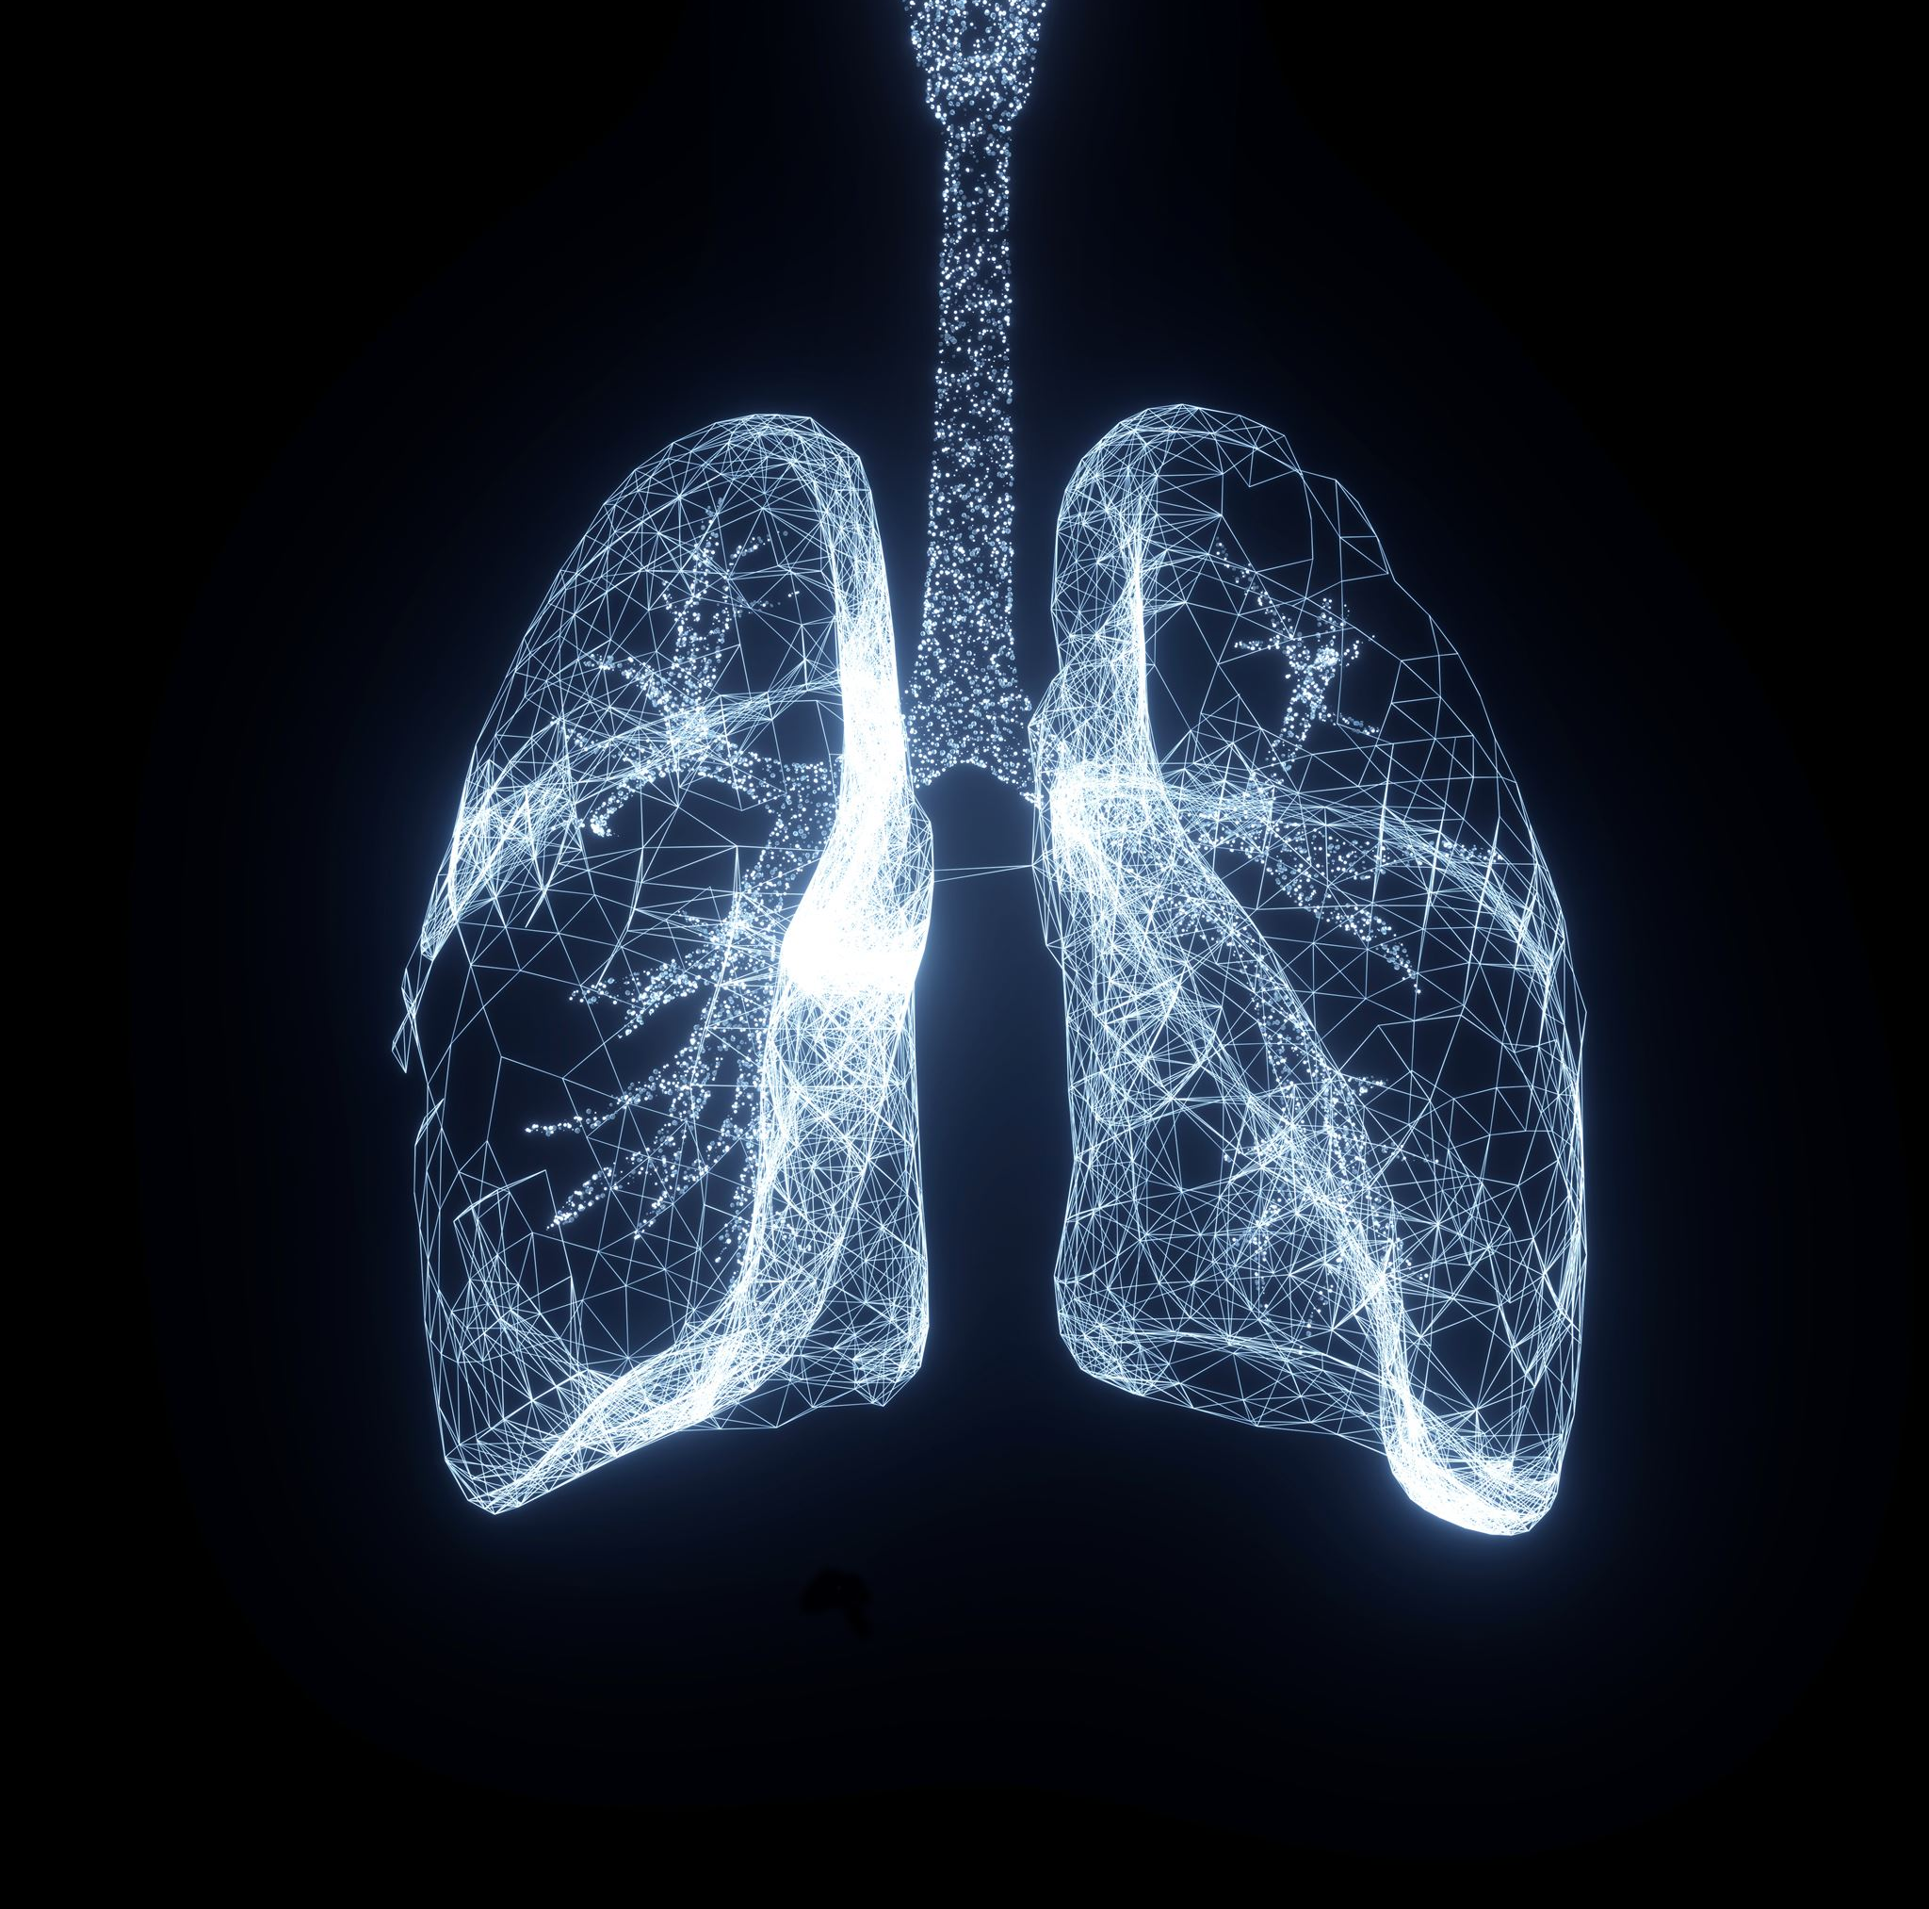
O sistema respiratório: funções e importância com imagens ilustrativas
Explorando a estrutura e papel do sistema respiratório
Notes:
Os conteúdos gerados pela IA podem estar incorretos.
---
O sistema respiratório é vital para a sobrevivência, pois permite a troca de gases essenciais. Nesta apresentação, exploraremos suas funções, estrutura e importância para o corpo humano, utilizando imagens ilustrativas para facilitar a compreensão.

Slide 2
Tópicos da Apresentação
Introdução ao sistema respiratório
Estrutura do sistema respiratório
Funções das principais partes do sistema respiratório
Os pulmões e suas funções
Importância do sistema respiratório
Notes:
Vamos começar com uma introdução ao sistema respiratório, abordando sua estrutura e principais componentes. Em seguida, discutiremos as funções de cada parte do sistema, focando na importância dos pulmões e suas funções na troca gasosa. Finalmente, exploraremos como o sistema respiratório mantém a homeostase no corpo.

Slide 3
Introdução ao sistema respiratório
Notes:
O sistema respiratório é responsável pela troca de oxigênio e dióxido de carbono entre o corpo e o ambiente. Ele é composto por diversas estruturas que trabalham em conjunto para garantir que o ar atinja os pulmões de maneira eficiente. Vamos entender melhor sua importância e funcionalidade.

Slide 4
Visão geral do sistema respiratório
Mecanismo de Respiração
  O sistema respiratório permite a respiração ao facilitar a entrada e saída de ar, essencial para a vida.
Troca Gasosa
  A troca gasosa ocorre nos alvéolos pulmonares, onde o oxigênio é absorvido e o dióxido de carbono é expelido.
Estruturas Respiratórias
  O sistema inclui traqueia, brônquios e pulmões, cada um desempenhando um papel crucial na respiração.
Notes:
O sistema respiratório é um complexo mecanismo que permite a respiração e a oxigenação do sangue. Ele não se limita apenas aos pulmões, mas inclui um conjunto de órgãos e estruturas que facilitam a passagem do ar e a troca gasosa. Vamos explorar essa complexidade.

Slide 5

Principais componentes do sistema
Nariz e Faringe
  O nariz e a faringe filtram e umidificam o ar que respiramos, preparando-o para os pulmões.
Laringe e Traqueia
  A laringe, também conhecida como a caixa de voz, e a traqueia conduzem o ar para os pulmões de forma adequada.
Brônquios e Pulmões
  Os brônquios ramificam-se nos pulmões, onde ocorre a troca de gases nos alvéolos.
Notes:
Os principais componentes do sistema respiratório incluem o nariz, a faringe, a laringe, a traqueia, os brônquios e os pulmões. Cada uma dessas estruturas desempenha um papel essencial na respiração, desde a filtragem do ar até a troca de gases nos alvéolos.

Slide 6

Importância do sistema respiratório para o corpo humano
Função Primordial
  O sistema respiratório é essencial para a sobrevivência, fornecendo oxigênio vital para as células do corpo.
Remoção de Dióxido de Carbono
  Ele remove o dióxido de carbono, um resíduo tóxico gerado pelas células, mantendo o equilíbrio no corpo.
Vitalidade da Vida
  Sem um sistema respiratório funcional, a vida como conhecemos seria impossível, evidenciando sua importância.
Notes:
O sistema respiratório é crucial para a vida, pois fornece oxigênio necessário para as células e remove o dióxido de carbono, um resíduo tóxico. Sem um sistema respiratório funcional, a vida como conhecemos seria impossível.

Slide 7
Estrutura do sistema respiratório
Notes:
Agora, vamos explorar a estrutura do sistema respiratório em detalhes. Cada parte, desde o nariz até os pulmões, tem um papel específico e contribui para a eficiência do processo de respiração.

Slide 8
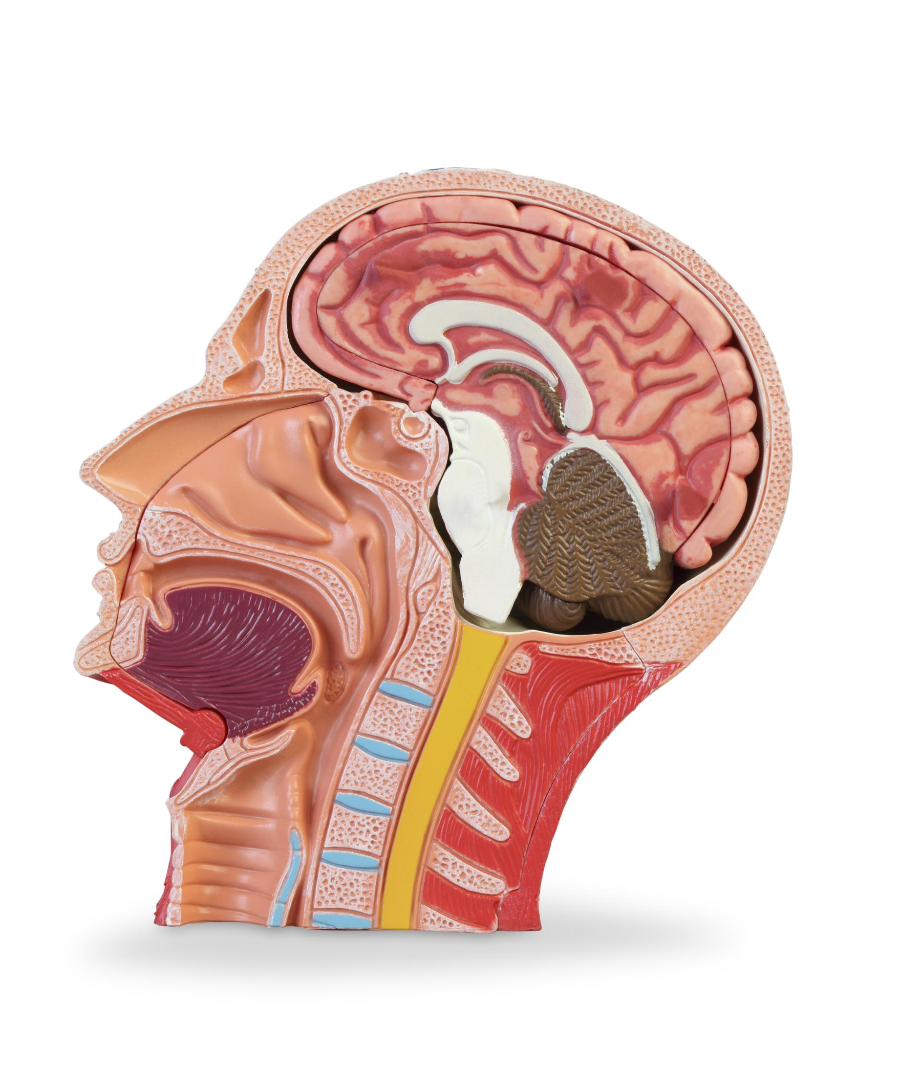
Nariz e cavidade nasal
Função do Nariz
  O nariz atua como a porta de entrada do ar, filtrando impurezas e preparando o ar para os pulmões.
Umidificação e Aquecimento do Ar
  A cavidade nasal umidifica e aquece o ar inspirado, garantindo que esteja em condições ideais para os pulmões.
Percepção de Odores
  As estruturas olfativas na cavidade nasal permitem a percepção de odores, contribuindo para o sentido do olfato.
Notes:
O nariz e a cavidade nasal são as portas de entrada do ar. Eles filtram, umidificam e aquecem o ar antes que ele entre nos pulmões. Além disso, as estruturas olfativas estão presentes, permitindo a percepção de odores.

Slide 9

Faringe e laringe
Função da Faringe
  A faringe é um canal essencial que conecta a cavidade nasal e a boca à laringe, facilitando a passagem de ar e alimento.
Produção de Som na Laringe
  A laringe desempenha um papel crucial na produção de som, permitindo a comunicação verbal e a emissão de sons.
Proteção das Vias Aéreas
  A laringe também protege as vias aéreas, evitando que alimentos e líquidos entrem nos pulmões durante a deglutição.
Notes:
A faringe é um canal que conecta a cavidade nasal e a boca à laringe, que é responsável pela produção de som. A laringe também protege as vias aéreas, evitando que alimentos e líquidos entrem nos pulmões.

Slide 10
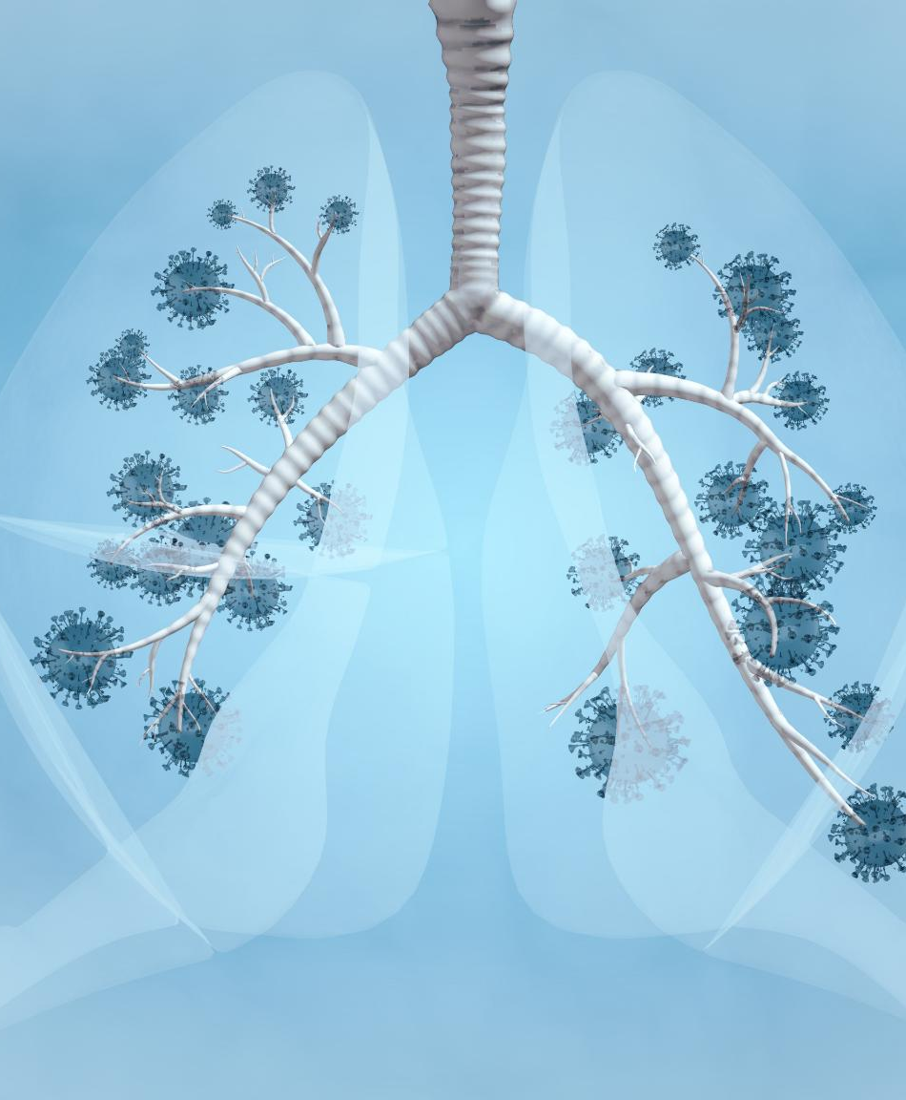
Traqueia e brônquios
Função da Traqueia
  A traqueia é responsável por transportar o ar para os brônquios, permitindo a respiração adequada. Sua estrutura tubular é vital para a eficiência do sistema respiratório.
Estrutura dos Brônquios
  Os brônquios se ramificam a partir da traqueia e se conectam aos pulmões, ajudando na distribuição do ar. Eles são igualmente suportados por cartilagens que mantêm sua forma.
Cartilagens de Suporte
  As cartilagens presentes na traqueia e nos brônquios são essenciais para manter a estrutura e a permeabilidade das vias aéreas, facilitando a passagem do ar.
Notes:
A traqueia é um tubo que transporta o ar para os brônquios, que se ramificam nos pulmões. Ambas as estruturas são equipadas com cartilagens que ajudam a manter suas formas, permitindo a passagem do ar de forma eficiente.

Slide 11
Funções das principais partes do sistema respiratório
Notes:
Agora que exploramos a estrutura, vamos examinar as funções específicas de cada parte do sistema respiratório. Compreender essas funções é essencial para entender como o corpo mantém a oxigenação adequada.

Slide 12

Função do nariz e cavidade nasal
Filtragem do Ar
  O nariz e a cavidade nasal filtram o ar, removendo partículas prejudiciais e poluentes que podem afetar a saúde.
Umidificação do Ar
  O ar que passa pela cavidade nasal é umidificado, essencial para manter as vias respiratórias saudáveis e confortáveis.
Aquecimento do Ar
  O nariz aquece o ar que respiramos, preparando-o para os pulmões e garantindo uma respiração confortável.
Notes:
O nariz e a cavidade nasal têm um papel fundamental na filtragem do ar, removendo partículas prejudiciais. Eles também umidificam e aquecem o ar, preparando-o para os pulmões, o que é vital para o conforto e saúde das vias respiratórias.

Slide 13
Função da faringe e laringe
Função da Faringe
  A faringe direciona o ar para os pulmões e é essencial na produção da voz, permitindo a passagem adequada do ar.
Função da Laringe
  A laringe contém as cordas vocais e atua como válvula, protegendo as vias aéreas durante a deglutição e evitando a entrada de alimentos.
Notes:
A faringe ajuda a direcionar o ar para os pulmões e é importante na produção da voz. A laringe, por sua vez, contém as cordas vocais e atua como uma válvula que protege as vias aéreas durante a deglutição, impedindo a entrada de alimentos.

Slide 14
Função da traqueia e brônquios
Condução de Ar
  A traqueia e os brônquios são fundamentais para conduzir o ar do ambiente para os pulmões durante a respiração.
Filtragem do Ar
  Essas estruturas desempenham um papel importante na filtragem do ar, removendo partículas e impurezas antes que ele chegue aos alvéolos.
Umidificação do Ar
  A traqueia e os brônquios também umidificam o ar, preparando-o para a troca gasosa nos alvéolos.
Notes:
A traqueia e os brônquios são responsáveis por conduzir o ar para os pulmões. Eles desempenham um papel crucial na filtragem e umidificação do ar antes que ele chegue aos alvéolos, onde ocorrerá a troca gasosa.

Slide 15
Os pulmões e suas funções
Notes:
Os pulmões são os principais órgãos do sistema respiratório e são essenciais para a respiração. Vamos examinar sua estrutura e as funções que possibilitam a troca gasosa e a oxigenação do sangue.

Slide 16
Estrutura dos pulmões
Composição dos Pulmões
  Os pulmões são formados por lóbulos que contêm milhões de alvéolos, essenciais para a troca gasosa.
Troca Gasosa
  Os alvéolos são pequenas bolsas de ar onde ocorre a troca gasosa entre oxigênio e dióxido de carbono.
Superfície de Contato
  A estrutura dos pulmões é projetada para maximizar a superfície de contato com o ar, facilitando a eficiência na troca de gases.
Notes:
Os pulmões são compostos por lóbulos e contêm milhões de alvéolos, que são pequenas bolsas de ar onde a troca gasosa ocorre. A estrutura dos pulmões é projetada para maximizar a superfície de contato com o ar, permitindo uma troca eficiente de gases.

Slide 17
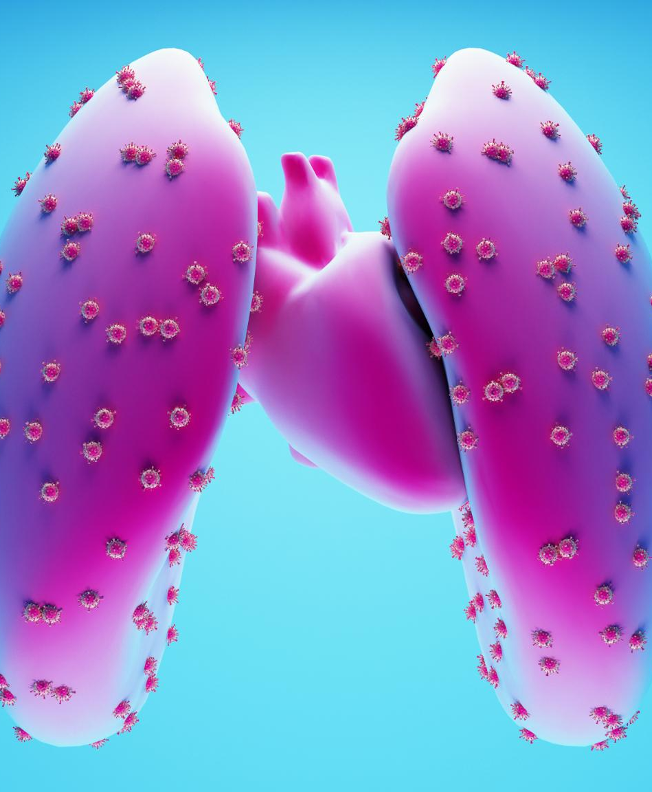
Função dos alvéolos pulmonares
Troca Gasosa
  Nos alvéolos, ocorre a troca de oxigênio e dióxido de carbono, essencial para a respiração celular.
Estrutura dos Alvéolos
  Os alvéolos possuem uma estrutura fina que facilita a difusão de gases, crucial para a eficácia da respiração.
Importância na Saúde
  O funcionamento adequado dos alvéolos é vital para a saúde respiratória e a oxigenação do corpo.
Notes:
Os alvéolos são onde ocorre a troca de oxigênio e dióxido de carbono. Eles são envoltos por capilares sanguíneos, permitindo que o oxigênio seja absorvido no sangue e o dióxido de carbono seja liberado. Essa função é vital para a respiração e a saúde geral.

Slide 18
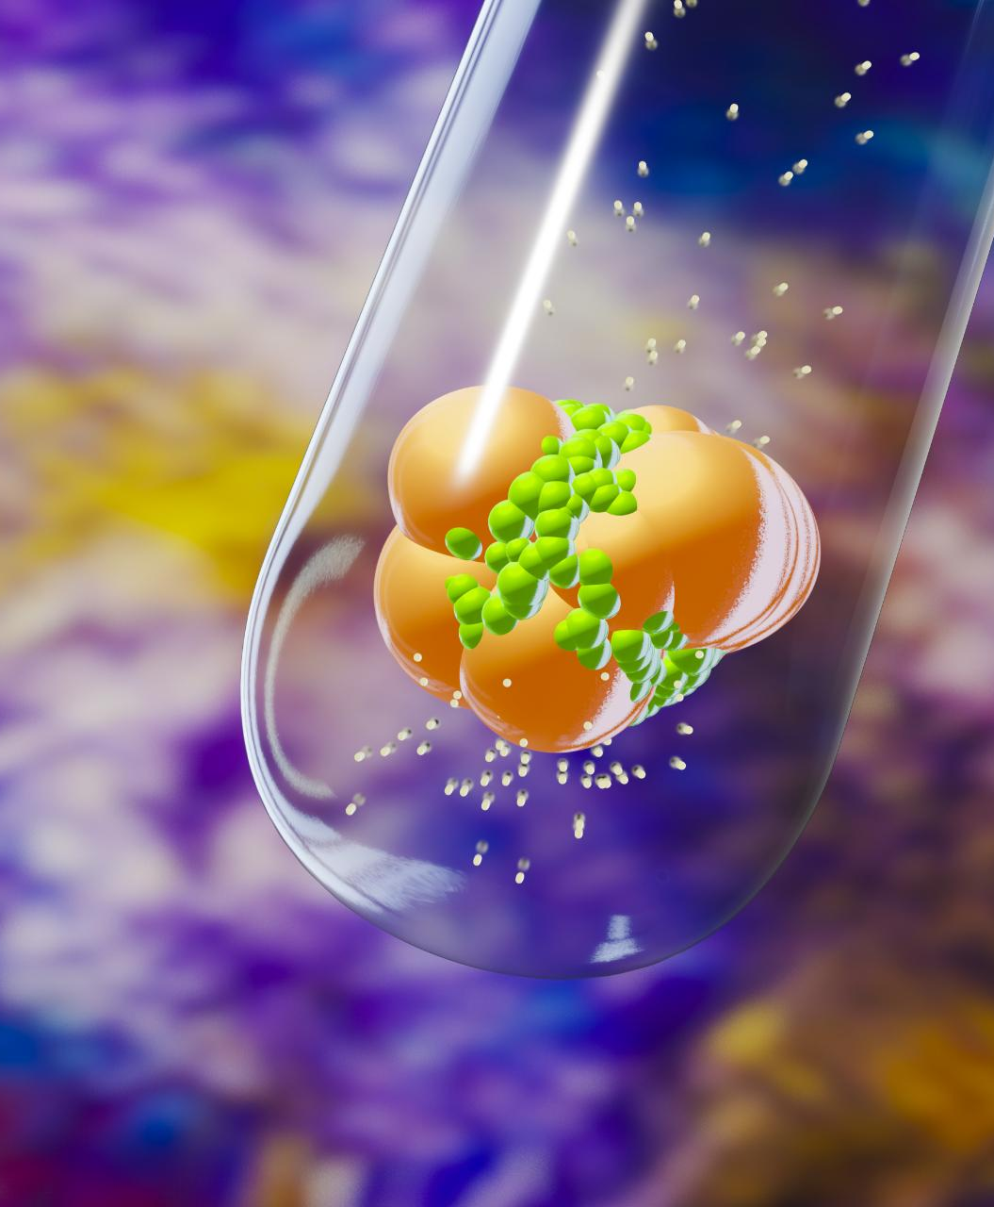
Processo de troca gasosa
Mecanismo de Difusão
  A troca gasosa ocorre por meio do mecanismo de difusão, onde gases se movem de áreas de alta concentração para áreas de baixa concentração.
Transferência de Oxigênio
  Durante a troca gasosa, o oxigênio do ar é transferido para o sangue nos alvéolos, essencial para a respiração celular.
Eliminação de Dióxido de Carbono
  O dióxido de carbono é removido do sangue e expelido para o ar durante o processo de troca gasosa, mantendo a homeostase.
Notes:
A troca gasosa acontece através de difusão nos alvéolos, onde o oxigênio do ar é transferido para o sangue, enquanto o dióxido de carbono é eliminado. Este processo é contínuo e crítico para a homeostase do corpo humano.

Slide 19
Importância do sistema respiratório
Notes:
Finalmente, discutiremos a importância do sistema respiratório em manter a saúde do corpo. Ele não apenas fornece oxigênio, mas também desempenha um papel fundamental na eliminação de resíduos e na regulação da temperatura corporal.

Slide 20
Manutenção da homeostase
Função do Sistema Respiratório
  O sistema respiratório é responsável por fornecer oxigênio ao corpo e remover dióxido de carbono, essencial para a homeostase.
Importância da Homeostase
  Manter a homeostase é crucial para o funcionamento adequado de todos os sistemas do corpo, impactando a saúde geral.
Notes:
O sistema respiratório é essencial para a manutenção da homeostase, garantindo que o corpo tenha níveis adequados de oxigênio e dióxido de carbono. Isso é crucial para o funcionamento adequado de todos os sistemas do corpo.

Slide 21
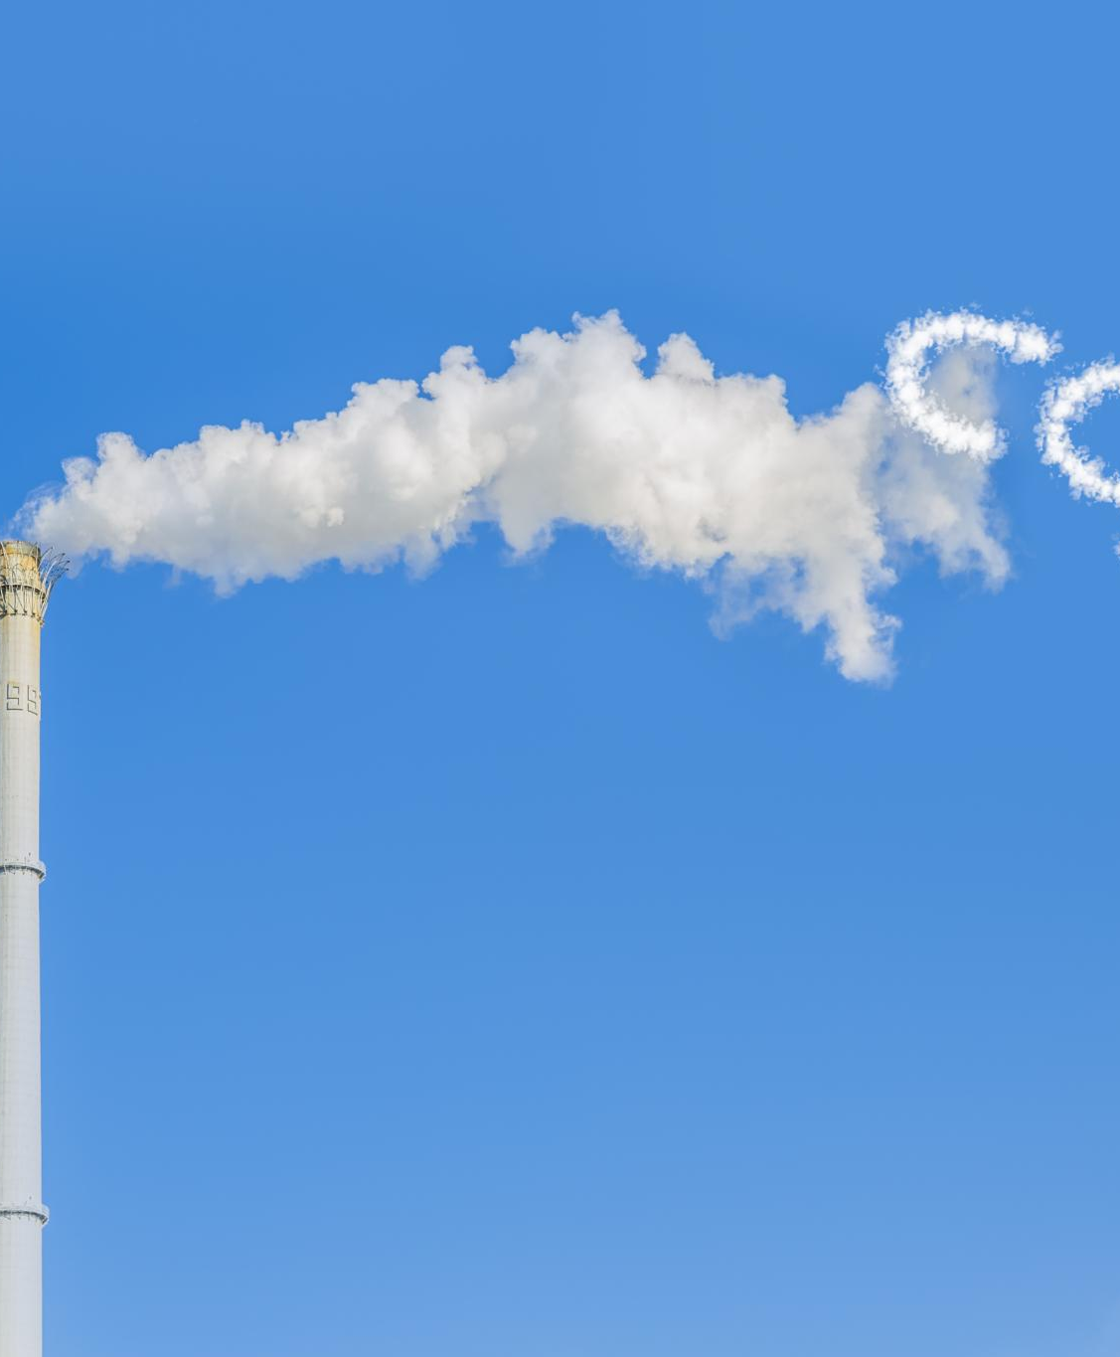
Eliminação de dióxido de carbono
Função do Sistema Respiratório
  O sistema respiratório é responsável pela eliminação de dióxido de carbono, essencial para a saúde do corpo.
Toxicidade do Dióxido de Carbono
  O acúmulo de dióxido de carbono no corpo pode ser tóxico, afetando funções vitais e a saúde geral.
Equilíbrio Saúde
  A respiração regular ajuda a manter níveis saudáveis de dióxido de carbono, promovendo um equilíbrio no organismo.
Notes:
A eliminação de dióxido de carbono é uma função crucial do sistema respiratório. O acúmulo desse gás no corpo pode ser tóxico, e a respiração ajuda a regular seus níveis, mantendo um equilíbrio saudável.

Slide 22
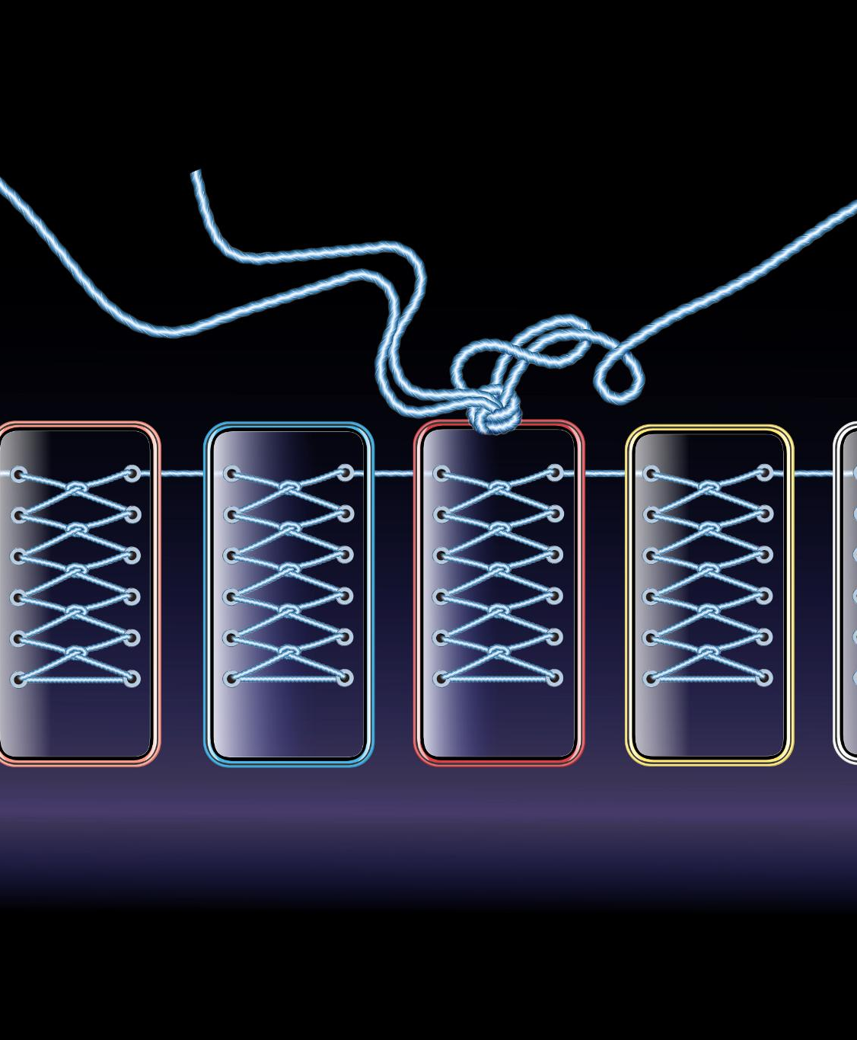
Suporte à respiração celular
Importância do Oxigênio
  O oxigênio é essencial para a respiração celular, permitindo que as células convertam nutrientes em energia.
Produção de Energia
  A respiração celular utiliza oxigênio para gerar ATP, a principal moeda de energia das células.
Função Celular
  Sem o suporte do oxigênio, as células não podem funcionar adequadamente, levando a disfunções e morte celular.
Notes:
O oxigênio que obtemos através do sistema respiratório é vital para a respiração celular. É usado pelas células para produzir energia, e sem esse suporte, as células não poderiam funcionar adequadamente.

Slide 23
Conclusão
Importância do Sistema Respiratório
O sistema respiratório é essencial para a troca de oxigênio e dióxido de carbono, crucial para a vida.
Saúde Respiratória
Compreender a estrutura do sistema respiratório nos ajuda a valorizar a saúde e a prevenção de doenças.
Cuidados com o Corpo
Cuidar do sistema respiratório é fundamental para nosso bem-estar geral e qualidade de vida.
Notes:
O sistema respiratório é um componente vital do corpo humano, desempenhando funções essenciais para nossa sobrevivência e bem-estar. A compreensão de sua estrutura e importância nos ajuda a valorizar a saúde respiratória e a cuidar melhor do nosso corpo.

